Slide 1
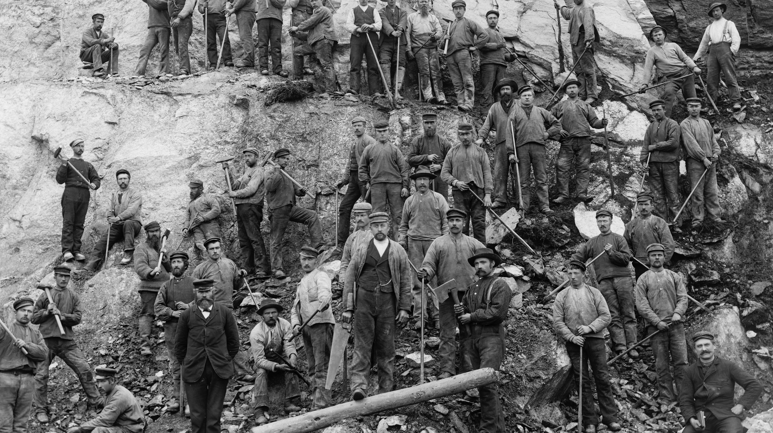
Folketellingen 1920, en dag i et år
Jon Are Vøien
Frivillighetskoordinator Arkivverket

Slide 2
Innhold
Gjennomføringen av 1920-tellingen (SSB)
Hva var nytt
Hvorfor ble det skapt uorden i sedlene
Digitaliseringen/skanningen av tellingen
Transkriberingsdugnaden – en suksess for frivilligheten
Litt statistikk fra folketellingen
Arbeidet fremover

Slide 3
Befolknings-utviklingen 1769- 1920

Slide 4
1891 og 1920
Folketellingene fra 1891 og 1920 er de eneste tellingene hvor det ble ført én seddel pr. person
I de andre tellingene er personopplysningene ført samlet pr. husstand/hus, sammen med bostedsopplysningene, i samme skjema.
Opplysningene som ble samlet inn er fordelt på i alt sju skjemaer i ulike fysiske formater. Alle skjemaene har informasjon på for- og bakside.

Slide 5
Noen nøkkeltall folketellingen 1920
Hjemmehørende folkemengde 2 649 775
1 290 775 menn og 1 359 306 kvinner
Eldste kvinne født 1814, eldste mann født 1818
35 personer over 100 år
640 herreder (6278 tellingskretser)
65 byer og ladesteder

Slide 6
Statistisk sentralbyrå (SSB)
Var ansvarlig for å gjennomføre folketellingen
Hovedskjemaet er personseddelen (nr. 1 for bygder og byer)
Fra Statens Boligkomité og forskjellige andre hold ble det forut for tellingen rettet henvendelse til Byrået om å skaffe så fullstendige oppgaver som mulig over boligforhold i byene og landdistriktene
2 boligskjemaer i byene, ett for hver leilighet (nr. 2) og et særskilt for hvert hus (nr. 3), men i herredene nøyde man seg med ett boligskjema for hvert bosted (nr. 4)
Spørsmål om blindhet, døvhet osv., ble utvidet til også å omfatte legemlig vanføre, og det ble spurt særskilt om når blindheten, vanførheten o. s. v. fremtrådte
Av hensyn til en eventuell alminnelig pensjonsordning ble det også tatt inn et spørsmål om hel eller delvis arbeidsudyktighet i forbindelse med disse oppgavene

Slide 7
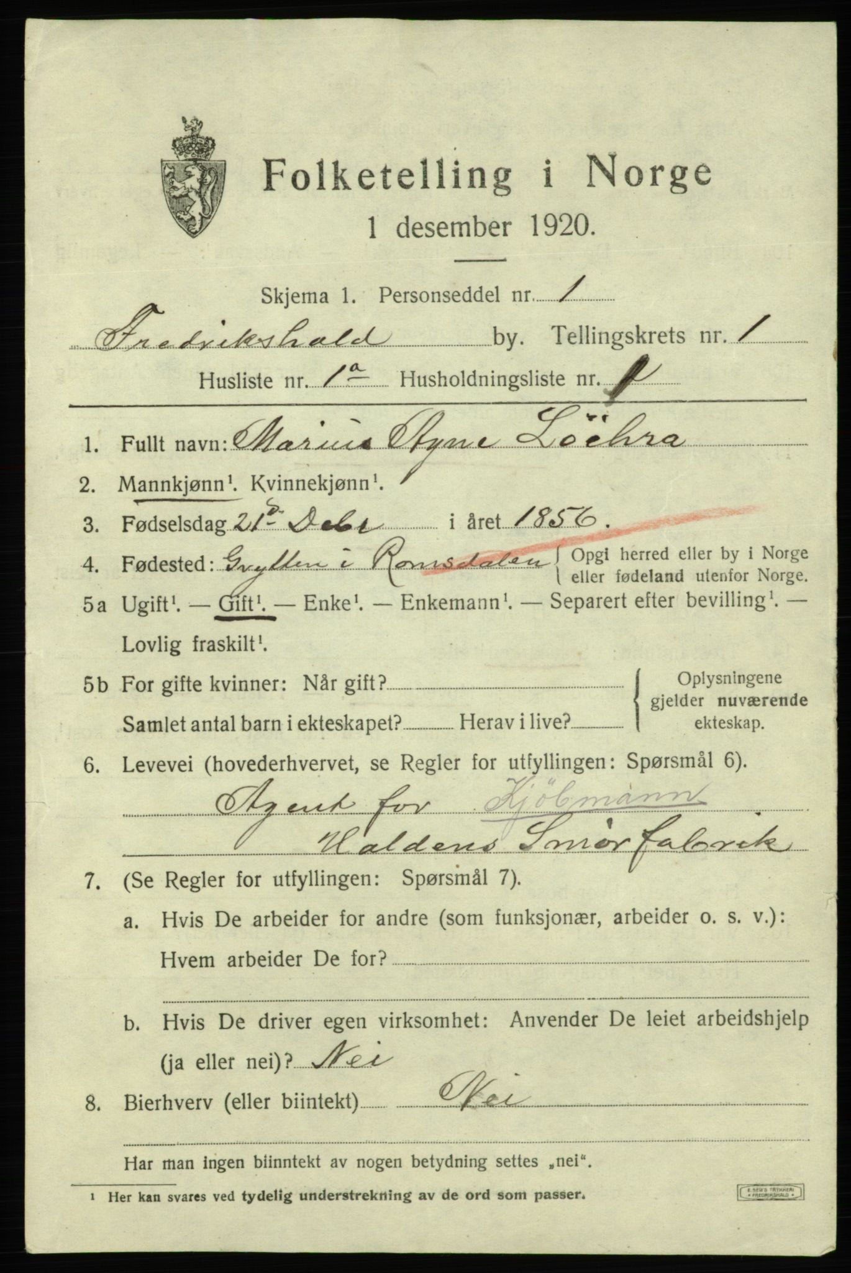

Slide 8
Tellingsinstruksen for byene
Tellingen skulle bestyres av magistraten og skulle omfatte alle personer som var bosatt og midlertidig tilstede i byen
Et skjema for hver person
Et skjema for hver husholdning (leilighet)
Et skjema for hvert hus
2 sammendragsskjemaer – kretslistene og hovedlistene
Magistraten skulle ikke ha ansvar for de som var om bord på skip i byens havnedistrikt. De ble talt opp av tollvesenet.

Slide 9
Gjennomføringen (byene)
Måtte bestemmes hvor mange tellingskretser byen skulle deles inn i og ansette en teller for hver krets – kretsene skulle nummereres
Ingen krets skulle være større enn at «en teller i rimelig tid kan utføre tellingen tilfredsstillende»
Dernest skulle huslistene tildeles tellingskretsnummer og huslistenummer
Gatenavn og matrikkelnummer (gatenummer) skulle påføres
Hvert matrikkelnummer skulle tilsvarer ett huslistenummer
«Det er en fordel om også husholdningslistene på forhånd kan nummereres av magistraten før de utleveres til tellerne»

Slide 12
Gjennomføringen (byene) fortsetter
Når kretslister og huslistene var nummerert og ordnet, så ansatte man tellerne
Tellerne skulle ha god innsikt og forstå skjemaene og kunne opptre med en viss myndighet
Veilede de som skulle fylle ut skjemaene
Politifunksjonærer eller likningsfunksjonærer så man på som særlig skikket
Magistraten bør sammenkalle tellerne før tellingen starter for gjennomgang av instruksjoner og skjemaer

Slide 13
Innsendingen av resultatene (byene)
Fra lørdag 4 desember 1920 og påfølgende dager skulle skjemaene samles inn
De skulle gjennomgås og feil rettes - alle oppgaver skulle leveres magistraten
Hver teller skulle levere inn oppgave om antall arbeidstimer som var blitt brukt på arbeidet. Dette ble videresendt til Byrået (SSB)
Inntil 17 øre per hode opptalt!
3x mer enn for 1910-tellingen (4 øre til telleren og 1 ½ øre til magistraten)

Slide 14
Herredene (landdistriktene)
Ordføreren hadde ansvaret for å opprette tellingsstyret. Vedkommende var leder. Med seg var det anbefalt å ha to fra herredstyret, samt sognepresten
Herredet ble inndelt i tellingskretser (vanligvis skolekretsene)
Tellingsstyret ansatte tellere
Skikket til arbeidet, gjerne lærere og lærerinner ved folkeskolene
«hvis en teller viser sig uskikket, bør han straks erstattes av en annen»

Slide 15
Herredene forts
Tellerne leverte ut utfyllingsregler til hver husholdning
Hvert medlem i tellingsstyret kontrollerte bestemte tellere i de kretser vedkommende var mest lokalkjent
De utfylte skjemaene for hver krets (samt kretslisten) innleveres til vedkommende tellingsstyremedlem
Medlemmene av tellingsstyret innsender de reviderte oppgavene til ordføreren. Oppgavene godkjennes i avsluttende tellingsstyremøte og sendes folketellingskontoret i SSB

Slide 16
Tellingskretsenes inndeling for Seljord i Telemark

Slide 17
SSB sitt arbeid med det innsamlede materiale
Laget Norges offisielle statistikk
Resultatene ble utgitt i 13 hefter, herav 3 om boligforhold
Fikk inn alle lister i sirlig orden etter by/herred, tellingskrets, hus, husholdning og person
Under arbeidet med å lage statistikkene ble ordningen brutt og materialet ble omsortert mange ganger
Da alle tabeller var laget ble materialet sortert tilbake på kommune/herred, men ikke i riktig rekkefølge innen hver kommune
Slik fikk Arkivverket materialet avlevert på 1960-tallet

Slide 18
"Antall faste funksjonærer ved det midlertidige kontor for den almindelige folketelling 1920".
 | 1920 | 1921 | 1922 | 1923 | 1924 | 1925
Januar | 2 | 35 | 48 | 45 | 8 | 1
Februar | 2 | 41 | 47 | 44 | 8 | 1
Mars | 2 | 43 | 47 | 44 | 7 | 1
April | 2 | 73 | 45 | 41 | 6
Mai | 2 | 75 | 43 | 30 | 6
Juni | 5 | 73 | 43 | 21 | 6
Juli | 5 | 71 | 43 | 16 | 6
August | 5 | 68 | 42 | 16 | 5
September | 2 | 59 | 43 | 16 | 3
Oktober | 3 | 58 | 43 | 18 | 3
November | 5 | 54 | 43 | 18 | 3
Desember | 11 | 52 | 41 | 8 | 2

Slide 19
«De samlede utgifter ved folketellingen 1920 stillet sig således»

Slide 20
Avleveringen til Arkivverket
Folketellingene fra 1920 og 1946 ble avlevert fra Statistisk Sentralbyrå til Arkivverket i flere omganger på 1960-tallet.
Det har vært et prinsipp i vår etat at annenhver statlig, landsomfattende folketelling fra og med 1865 skal være fordelt på Riksarkivet (1865, 1891, 1910 osv.) og de enkelte statsarkivene (1875, 1900, 1920 osv.)
Begge disse tellingene ble dermed splittet opp hos SSB og fordelt ut til Oslo, Hamar, Kristiansand, Bergen og Trondheim. (Statsarkivene i Kongsberg, Stavanger og Tromsø var ennå ikke opprettet.)

Slide 21
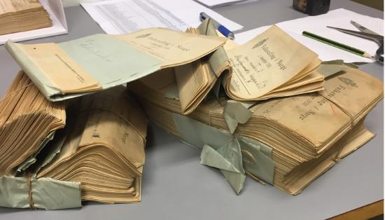

Slide 22
Skanningsprosessen
Arbeidsdeling mellom Arkivverket og Nasjonalbiblioteket
300 hyllemeter
Skannet i perioden 2016- 2018
6 658 962 bilder totalt
A4 og A5 formatene er skannet på bunkeskanner
Folio-skjemaene skannet på planskanner (måtte brettes ut)
Skjemaene 2- 7 (alt utenom personsedlene) ble ordnet tilbake til opprinnelig struktur

Slide 23
Personsedlene måtte transkriberes
Tilby arbeidet til frivillige
Nybrottsarbeid
Det er første gang vi inviterte frivillige til en dugnad på sperret materiale
Det har krevd juridiske avklaringer for å avklare om dette i det hele tatt var mulig.
En egen databehandleravtale med taushetserklæring er utarbeidet sammen med juristene
Den nye skjemaløsningen er blitt pilot for digital signering og automatisk journalføring av avtalene.

Slide 24
Transkriberingsdugnaden
Oppstart høsten 2018
De frivillige ble bedt om kun å skrive av nummerfelt og nøkkelinformasjon om personen fra personsedlene
Dataene fra dugnaden skal først og fremst brukes til å sortere de skannede personsedlene slik at det blir mulig å finne fram i folketellingen
Samtidig vil navn, fødselsår, fødested bli søkbart og fungere som register til tellingen.
Arkivverket spart seg et stort ordningsarbeid av det originale materialet før skanning.

Slide 25
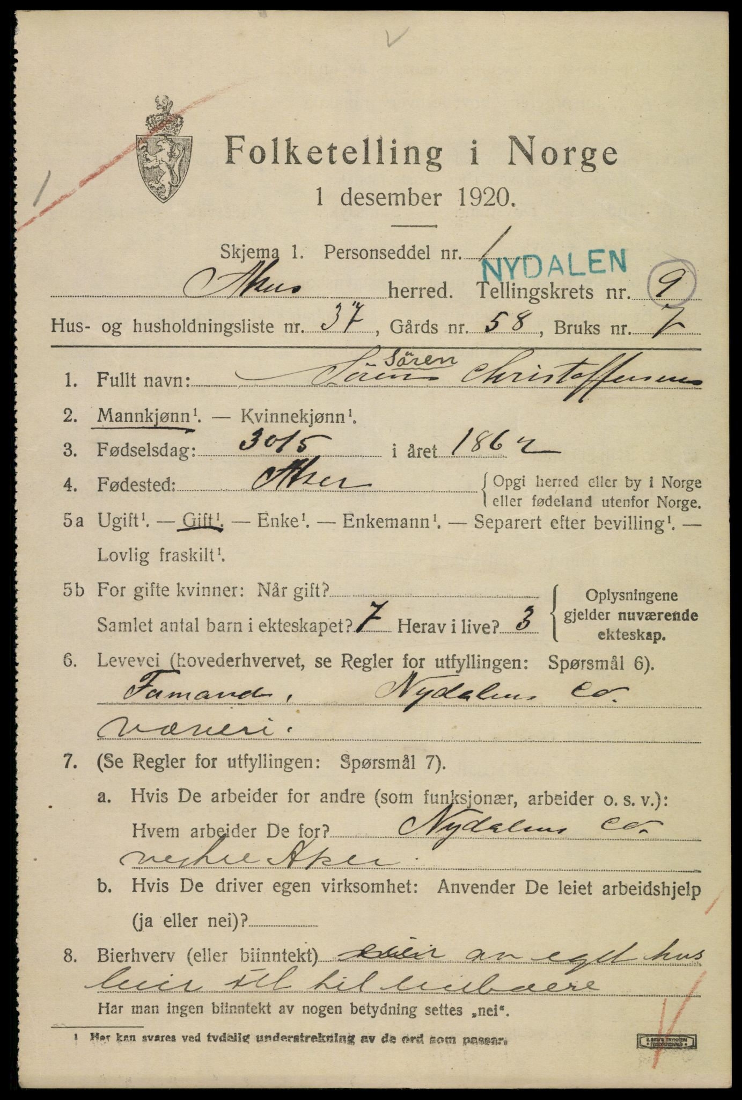
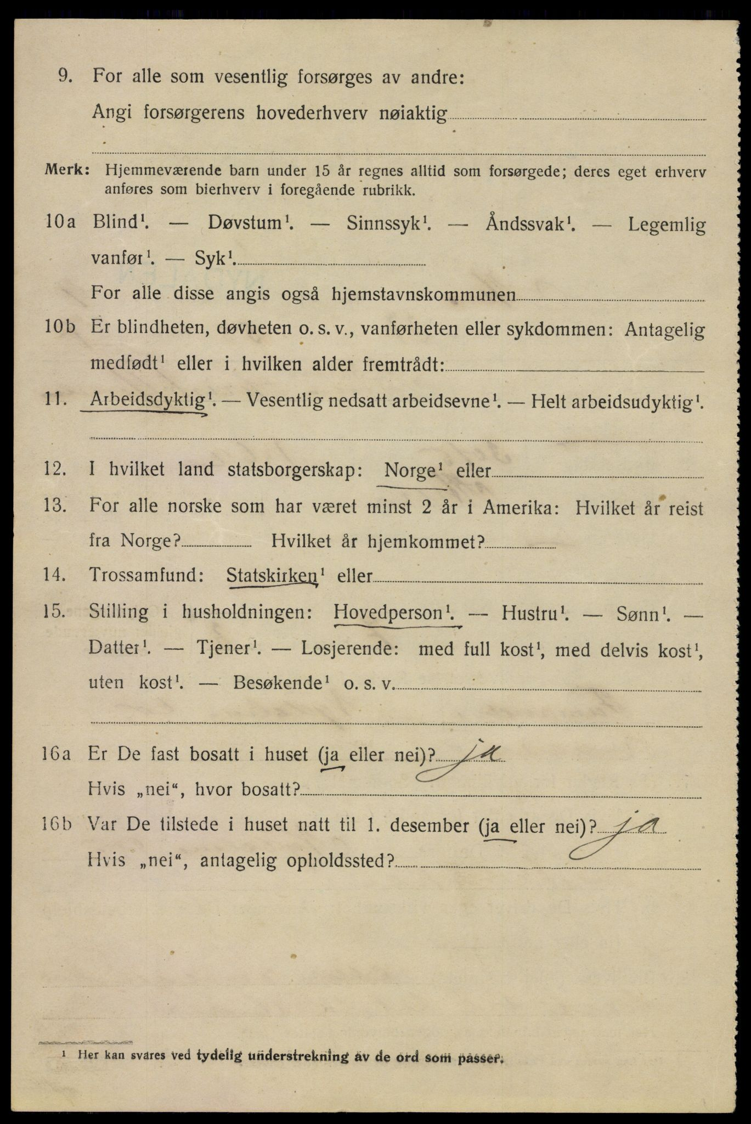

Slide 26
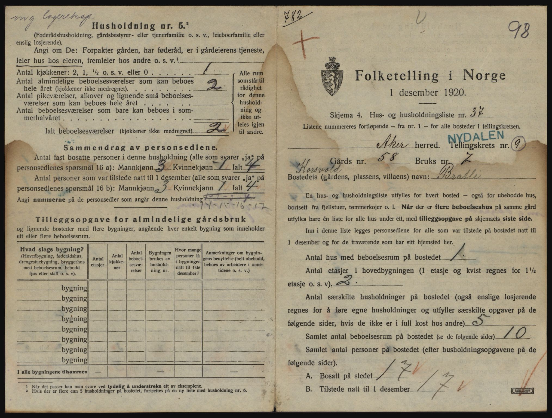
Husholdningsliste Aker, gnr, 58-7 «Brattli»

Slide 27
Dugnaden – hva fikk vi til
Over 650 deltok på frivillig basis
Deltakerne fikk Excel-fil der metadata skulle legges inn
Ingen online løsning
Mye administrasjon for enkelte i Arkivverket med filtildeling og oppfølging
Fikk en pandemi under prosjektet
Ble noe stressende når deadline nærmet seg
Resultatet fra de frivillige: Formidabel!

Slide 28
Folketellingen 1920 status
Fylke | Antall (H)personsedler | Ferdig | Reservert | Ledig
Akershus | 179 962 | 170 590 | 9 372 | 0
Aust-Agder | 74 700 | 74 700 | 0 | 0
Bergen | 91 443 | 87 943 | 3 500 | 0
Buskerud | 137 249 | 131 735 | 5 514 | 0
Finnmark | 44 190 | 44 190 | 0 | 0
Hedmark | 149 619 | 144 669 | 4 950 | 0
Hordaland | 156 218 | 156 218 | 0 | 0
Kristiania | 258 483 | 209 000 | 49 483 | 0
Møre- og Romsdal | 159 391 | 159 391 | 0 | 0
Nordland | 173 826 | 170 963 | 2 863 | 0
Nord-Trøndelag | 89 221 | 89 221 | 0 | 0
Oppland | 129 149 | 129 149 | 0 | 0
Rogaland | 166 423 | 161 423 | 5 000 | 0
Sogn- og Fjordane | 90 114 | 90 114 | 0 | 0
Sør-Trøndelag | 166 797 | 166 797 | 0 | 0
Telemark | 125 245 | 123 905 | 1 340 | 0
Troms | 90 750 | 90 750 | 0 | 0
Vest-Agder | 82 807 | 80 940 | 1 867 | 0
Vestfold | 124 060 | 118 409 | 5 651 | 0
Østfold | 160 128 | 158 128 | 2 000 | 0
Sum | 2 649 775 | 2 558 235 | 91 540 | 0
 |  | 96,55 % | 3,45 % | 0,00 %
08.12.2020

Slide 29
Status folketellingen 1920 hele landet

Slide 30
Litt tallmateriale
70 % på landsbygda og 30 % byene
3 343 var 90 år og eldre (0,13 %)
Alle over 95 år har man kunnet finne i trykt liste
18 byer med mer enn 10 000 innbyggere
42 156 hjemvendte fra Amerika
71 062 tilhørte ikke statskirken
179 872 leiligheter til sammen i byene
10 404 barn uten forsørger

